Slide 1
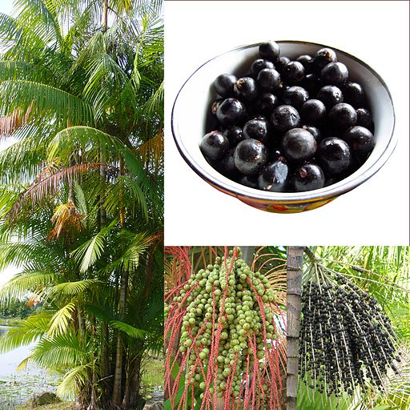
RECURSO DE APRENDIZAJE, GAMA MEDIA, INFOGRAFÍA ESTÁTICA
DI_CF3_2.1_logística
https://delamazonas.com/wp-content/uploads/2020/01/512px-Owoce_Acai.jpg

Slide 2

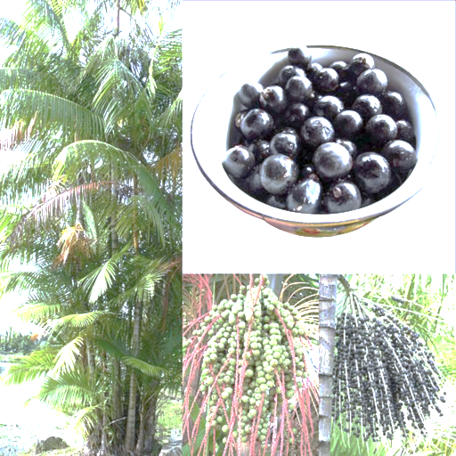
Indicaciones para la producción
Logística
Proceso de logística en PFNM
1. Consecución de las semillas
Cultivo de asaí
2. Establecimiento de un vivero
Se solicita a producción una infografía estática con la información entregada en esta diapositiva, la imagen es de referencia, por lo que se anexa el enlace correspondiente. Se autoriza a producción a cambiar la imagen según crean conveniente para mejorar la calidad del producto final.
3. Preparación de las eras para realizar la germinación de las semillas..
4. Proceso de germinación
Frutos y semillas
5. Recolecta de las plántulas
6. Transporte al sitio definitivo del cultivo
7. Siembra de los árboles
Producto listo para la recolección
8. Prácticas de desarrollo de los árboles (fertilización, raleo, selección, etc.)
Cultivo en crecimiento
https://delamazonas.com/wp-content/uploads/2020/01/512px-Owoce_Acai.jpg
9. Cosecha de los PFNM.
Esta logística de producción se puede dar en plantaciones forestales con fines comerciales.

